Slide 1

CC3200LP & DY-IoT-PB 学习指南
第二讲
中断的定义
CC3200的中断系统
NVIC
GPIO的中断应用
姜哲

Slide 2
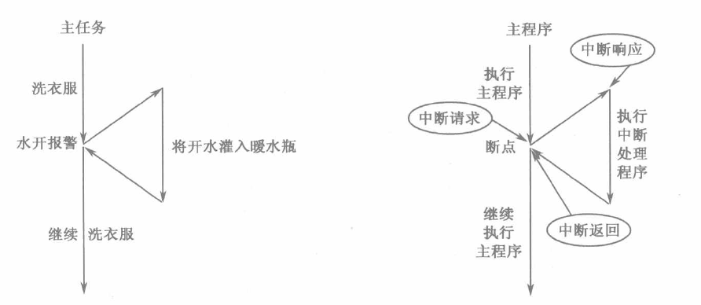
中断的定义

Slide 3
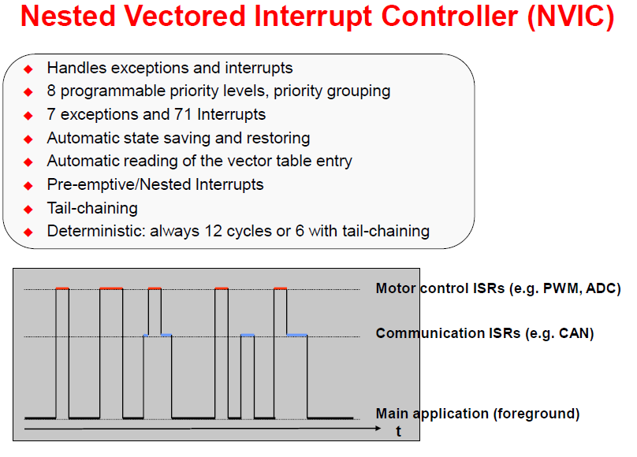
CC3200的中断系统

Slide 4
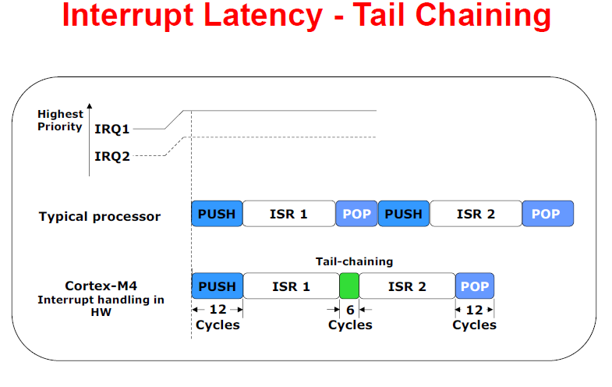
尾链技术：

Slide 5
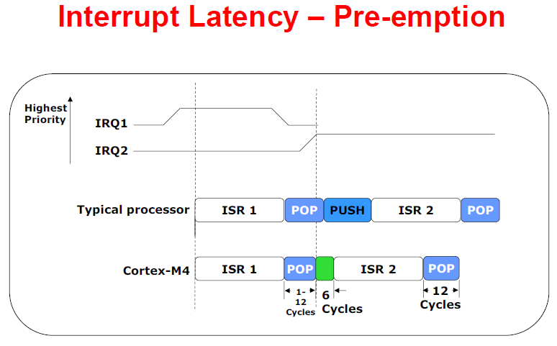
尾链技术：

Slide 6
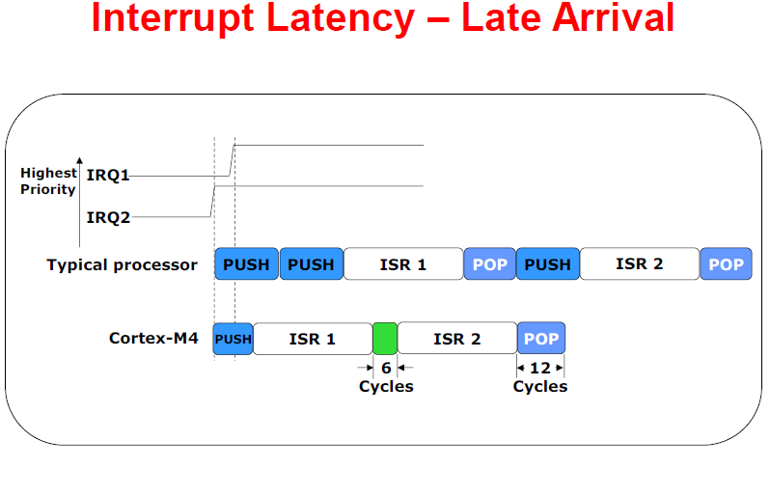
尾链技术：

Slide 7
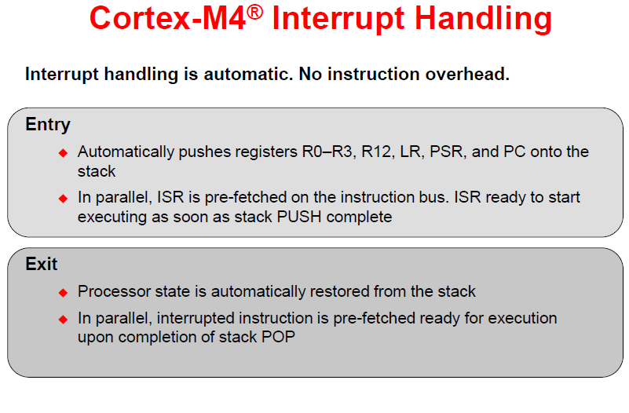
CC3200 中断处理：

Slide 8
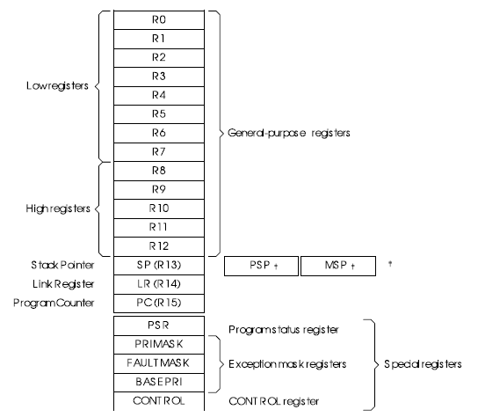
寄存器:
SP LR PC?

Slide 9
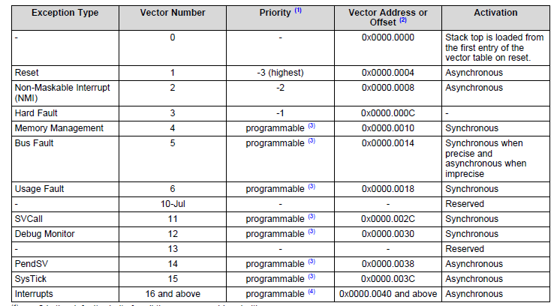
CC3200“异常”表

Slide 10
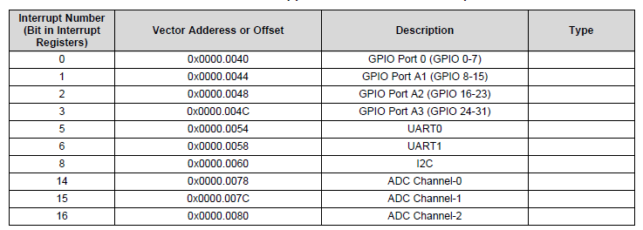
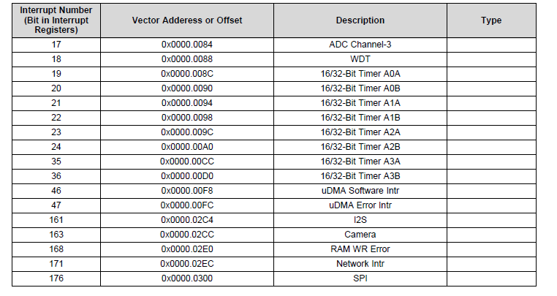
CC3200中断向量

Slide 11
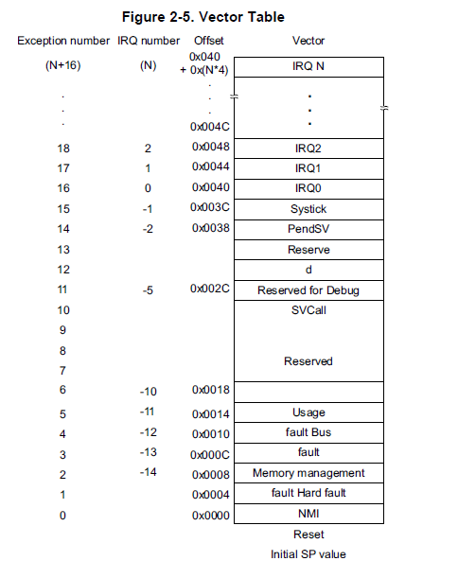
中断向量表：

Slide 12
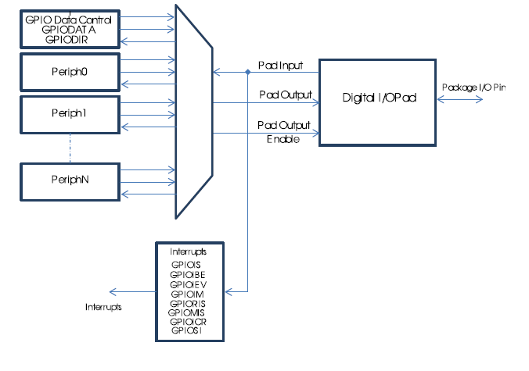
CC3200 GPIO中断

Slide 13
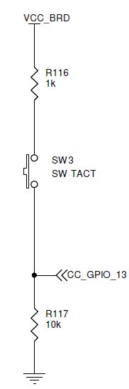
CC3200 GPIO中断 软硬件
MAP_GPIOIntTypeSet(GPIOA1_BASE,GPIO_PIN_5,GPIO_FALLING_EDGE);
MAP_IntPrioritySet(INT_GPIOA1,INT_PRIORITY_LVL_1);
MAP_GPIOIntRegister(GPIOA1_BASE, GPIOs3IntHandler);
MAP_GPIOIntClear(GPIOA1_BASE,GPIO_PIN_5);
MAP_GPIOIntEnable(GPIOA1_BASE,GPIO_INT_PIN_5);

